Slide 1







Slide 2



الفصل الأول :

Slide 3
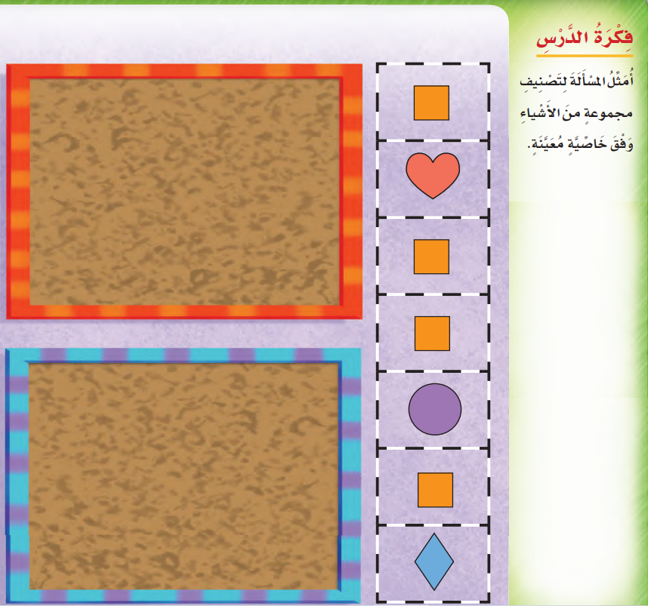

Slide 4



Slide 5
اعداد: ن & ب
للمزيد قروب الصفوف الأولية
اضغط هنا

